Slide 1
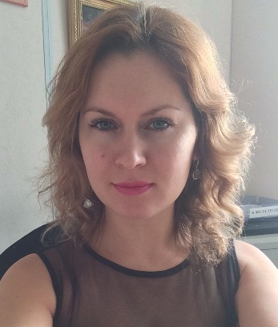
педагог – психолог Валентина Николаевна Кель
Психологическая служба ДОУ осуществляет психологическое сопровождение воспитательно-образовательного процесса

Slide 2
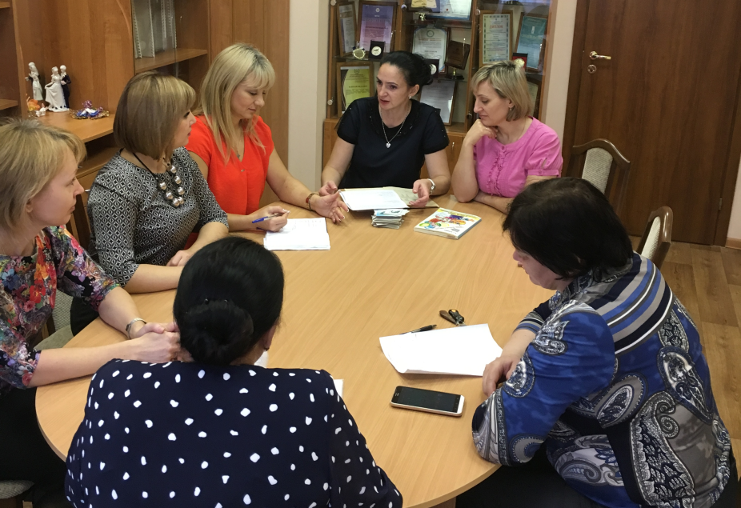
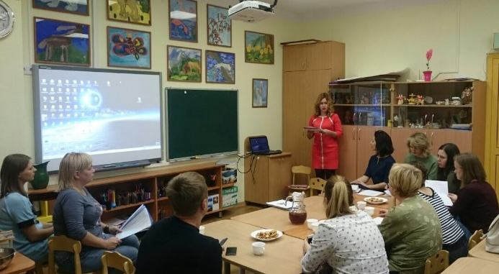
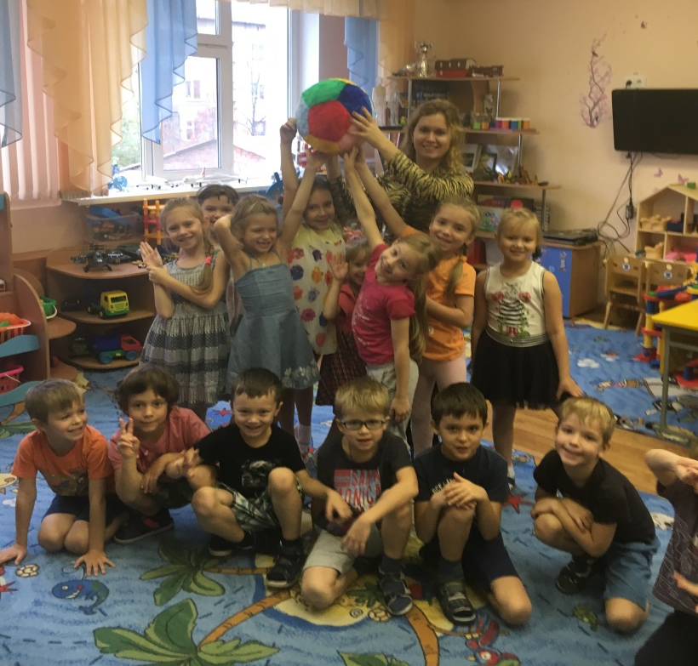
Психолого-педагогическое сопровождение охватывает всех участников образовательного процесса:
детей;
родителей;
педагогов

Slide 3
«Чтобы озарять светом других,
нужно носить солнце в себе»

Slide 4
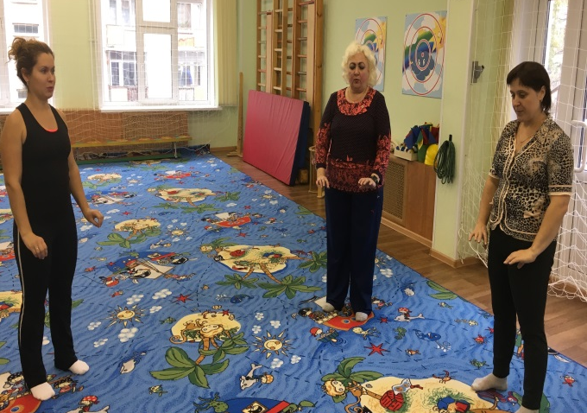
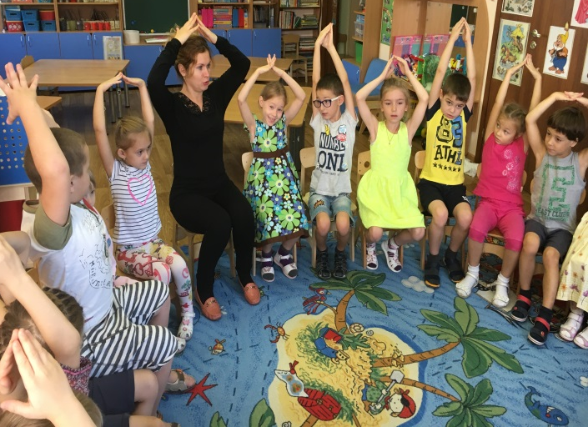
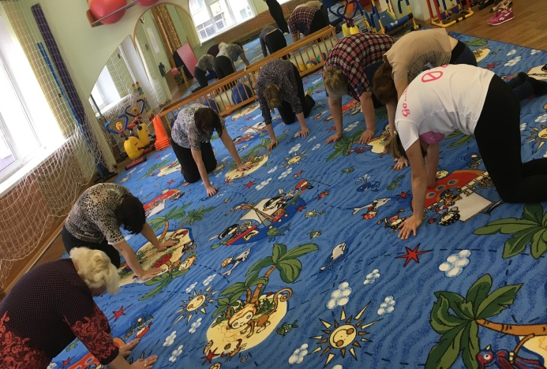
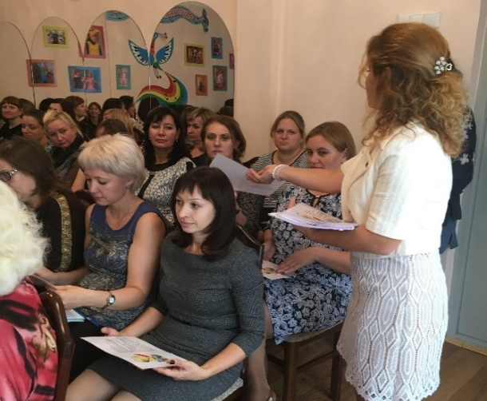
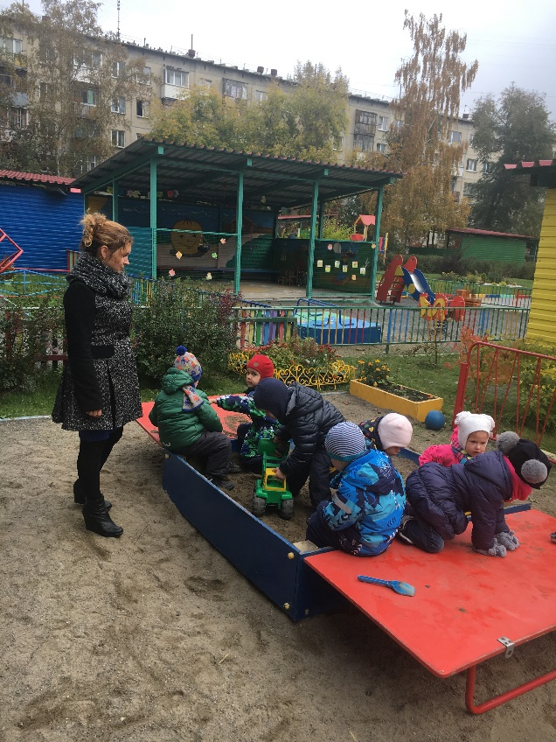

Slide 5
Основные направления
службы:
диагностическое,
коррекционно-развивающее,
консультативное,
просветительское,
профилактическое

Slide 6
«Единственная возможность научить ребенка жить в существующих условиях, это создать ему условия для полного овладения своими собственными способностями».
Конфуций

